Slide 1

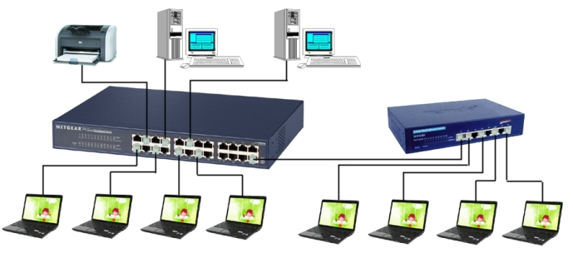
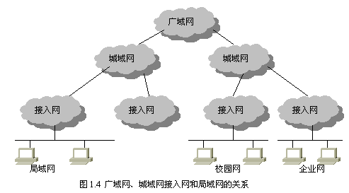
高等职业技术学校
计算机网络基础与应用
（第3版）
主讲：宋一兵

Slide 2
项目六 组建小型局域网
计算机网络基础与应用
项目六
组建小型局域网
任务一 组建小型对等局域网
任务一 组建小型对等局域网
任务二 组建小型C/S局域网
任务三 共享与发布资源
项目实训 配置交换机
任务二 组建小型C/S局域网
任务三 共享与发布资源
项目实训 配置交换机

Slide 3
计算机网络基础与应用
局域网按照其规模可以分为大型局域网、中型局域网和小型局域网3种。一般来说，大型局域网是区域较大，包括多个建筑物，结构、功能都比较复杂的网络，如校园网；小型局域网指占地空间小、规模小、建网经费少的计算机网络，常用于办公室、多媒体教室、游戏厅、网吧、家庭等；中型局域网介于两者之间，如涵盖一栋办公大楼的局域网。
计算机网络按其工作模式主要有客户机／服务器模式（Client/Server，简称C/S）和对等模式（Peer－to－Peer，P2P）两种。前者注重的是文件资源管理、系统资源安全等指标；而后者注重的是网络的共享和便捷。这两种模式在小型局域网中都得到了广泛应用。
项目六
组建小型局域网
任务一 组建小型对等局域网
任务二 组建小型C/S局域网
任务三 共享与发布资源
项目实训 配置交换机

Slide 4
任务一 组建小型对等局域网
计算机网络基础与应用
项目六
组建小型局域网
对等局域网又简称对等网，是一种权利平等、组网简单的小型网络，它操作简便，投资少，具有局域网基本功能，且具有良好的容错性。虽然对等网存在一些功能上的局限性，但还是能够满足用户对网络的基本需求，因此在很多场合，如家庭、校园宿舍以及小型办公场所中都得到了广泛应用，成为了主要的网络模式。
任务一 组建小型对等局域网
任务二 组建小型C/S局域网
任务三 共享与发布资源
项目实训 配置交换机

Slide 5
（一）什么是对等网
计算机网络基础与应用
概括来说，对等网的特点如下。
用户数不超过20个。
所有用户都位于一个临近的区域。
用户能够共享文件和打印机。
数据安全性要求不高，各个用户都是各自计算机的管理员，独立管理自己的数据和共享资源。
不需要专门的服务器，也不需要另外的计算机或者软件。
它的主要优缺点如下。
优点：网络成本低、网络配置和维护简单。
缺点：网络性能较低、数据保密性差、文件管理分散、计算机资源占用大。
项目六
组建小型局域网
任务一 组建小型对等局域网
任务二 组建小型C/S局域网
任务三 共享与发布资源
项目实训 配置交换机

Slide 6
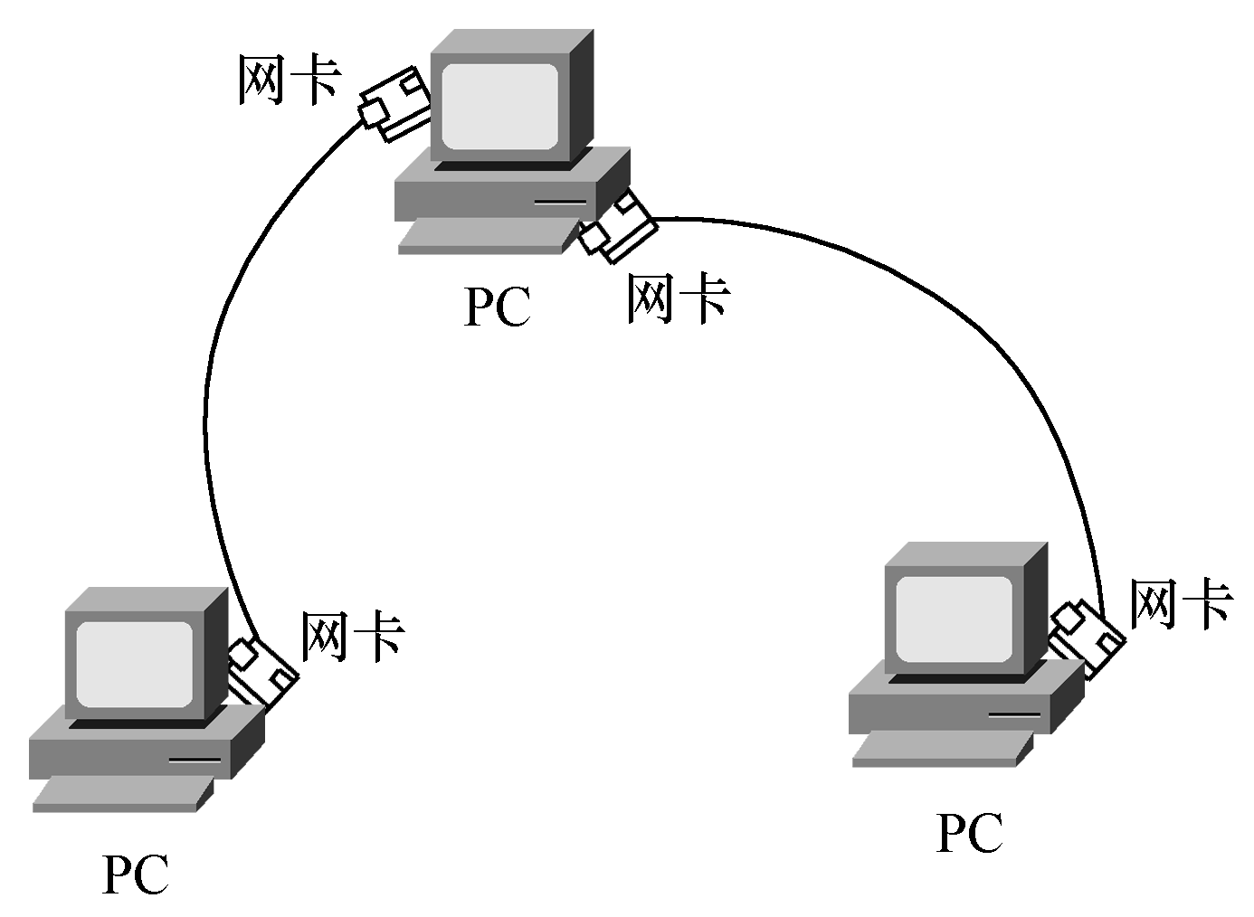
（一）什么是对等网
计算机网络基础与应用
虽然对等网结构比较简单，但根据具体的应用环境和需求，对等网也因其规模和传输介质类型的不同分为几种不同的模式，主要有双机对等网、三机对等网和多机对等网。
项目六
组建小型局域网
任务一 组建小型对等局域网
任务二 组建小型C/S局域网
任务三 共享与发布资源
项目实训 配置交换机

Slide 7
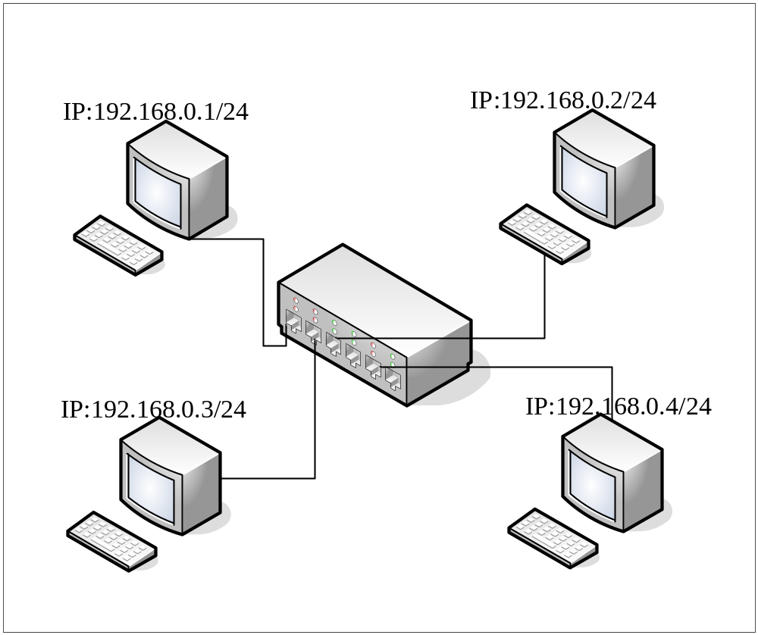
虽然对等网结构比较简单，但根据具体的应用环境和需求，对等网也因其规模和传输介质类型的不同分为几种不同的模式，主要有双机对等网、三机对等网和多机对等网。
计算机网络基础与应用
项目六
组建小型局域网
任务一 组建小型对等局域网
任务二 组建小型C/S局域网
任务三 共享与发布资源
项目实训 配置交换机

Slide 8
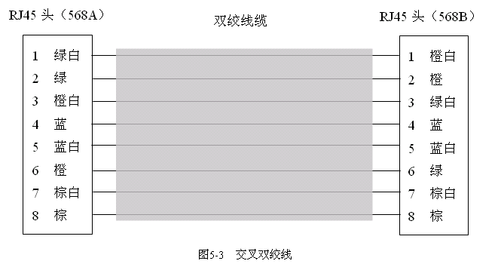
（二） 组建双机对等网
计算机网络基础与应用
虽然对等网结构比较简单，但根据具体的应用环境和需求，对等网也因其规模和传输介质类型的不同分为几种不同的模式，主要有双机对等网、三机对等网和多机对等网。
项目六
组建小型局域网
任务一 组建小型对等局域网
任务二 组建小型C/S局域网
任务三 共享与发布资源
项目实训 配置交换机

Slide 9

（二）组建双机对等网
计算机网络基础与应用
虽然对等网结构比较简单，但根据具体的应用环境和需求，对等网也因其规模和传输介质类型的不同分为几种不同的模式，主要有双机对等网、三机对等网和多机对等网。
项目六
组建小型局域网
任务一 组建小型对等局域网
任务二 组建小型C/S局域网
任务三 共享与发布资源
项目实训 配置交换机

Slide 10
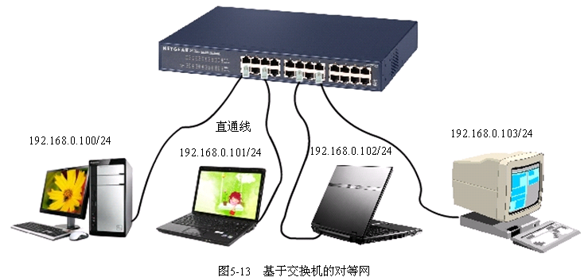
（三）组建多机对等网
计算机网络基础与应用
若对等网中有多台计算机，则首选的组建方案就是使用交换机来连接。
项目六
组建小型局域网
任务一 组建小型对等局域网
任务二 组建小型C/S局域网
任务三 共享与发布资源
项目实训 配置交换机

Slide 11
任务二 组建小型C/S局域网
计算机网络基础与应用
项目六
组建小型局域网
对等网不使用专用服务器，各站点既是网络服务提供者，又是网络服务申请者。每台计算机不但有单机的所有自主权限，而且可共享网络中各计算机的处理能力和存储容量，并能进行信息交换。不过，对等网中的文件存放分散，安全性差，各种网络服务功能（如WWW服务、FTP服务等）都无法应用。
小型C/S局域网与基于交换机的对等网在拓扑结构上基本一致，都是采用星形结构网络，使用交换机作为中央节点，只是前者的结构更为复杂一些。
任务一 组建小型对等局域网
任务二 组建小型C/S局域网
任务三 共享与发布资源
项目实训 配置交换机

Slide 12
（一） 什么是C/S局域网
计算机网络基础与应用
C/S局域网主要是指网络中至少有一台服务器管理和控制网络的运行，通常网络中的服务器采用Windows 2000 Server或Windows Server 2003作为网络操作系统，实现网络服务，比如DHCP服务、DNS服务、IIS服务和域控服务等。
C/S局域网的特点
网络中至少有一台服务器为客户机提供网络服务。
网络中客户端比较多，一般地点比较分散，不在同一房间或不在同一楼宇中。
网络中资源比较多，适用于集中存储，通常包括大量共享数据资源。
网络管理集中，安全性高，访问资源受权限限制，保证了数据的可靠性。
项目六
组建小型局域网
任务一 组建小型对等局域网
任务二 组建小型C/S局域网
任务三 共享与发布资源
项目实训 配置交换机

Slide 13
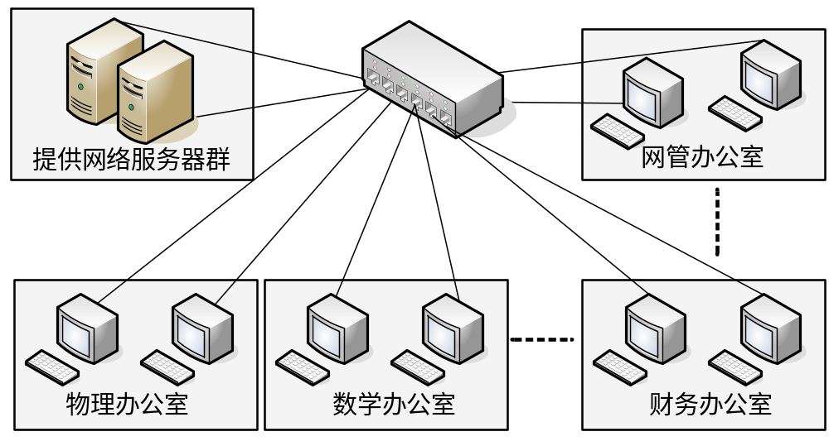
C/S局域网的类型
计算机网络基础与应用
1、工作组方式。
项目六
组建小型局域网
任务一 组建小型对等局域网
任务二 组建小型C/S局域网
任务三 共享与发布资源
项目实训 配置交换机

Slide 14
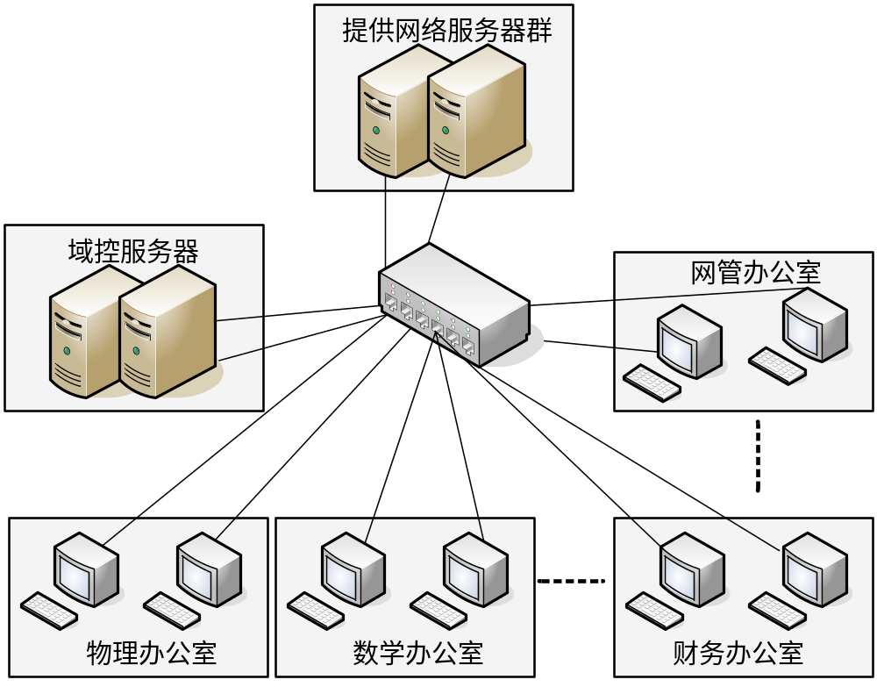
计算机网络基础与应用
2、域控制方式 。
项目六
组建小型局域网
任务一 组建小型对等局域网
任务二 组建小型C/S局域网
任务三 共享与发布资源
项目实训 配置交换机

Slide 15
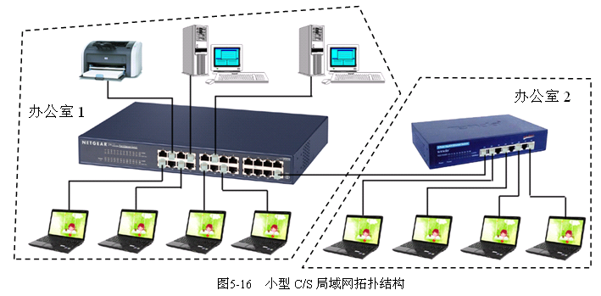
计算机网络基础与应用
3、独立服务器方式 。
项目六
组建小型局域网
任务一 组建小型对等局域网
任务二 组建小型C/S局域网
任务三 共享与发布资源
项目实训 配置交换机

Slide 16
（二） 小型C/S网的组建
计算机网络基础与应用
项目六
组建小型局域网
组网模式可以考虑有线网络和无线网络两种。
无线网络：可以省去布线的麻烦，办公环境也不会受到影响，上网地点可以不受约束，但是速度较慢、安全性不高。
有线网络：投入成本低，安全性好、速度快，但是布线比较麻烦。
任务一 组建小型对等局域网
任务二 组建小型C/S局域网
任务三 共享与发布资源
项目实训 配置交换机

Slide 17
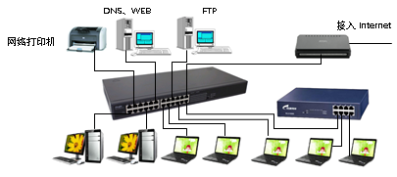
（二） 小型C/S网的组建
计算机网络基础与应用
项目六
组建小型局域网
任务一 组建小型对等局域网
任务二 组建小型C/S局域网
任务三 共享与发布资源
项目实训 配置交换机

Slide 18
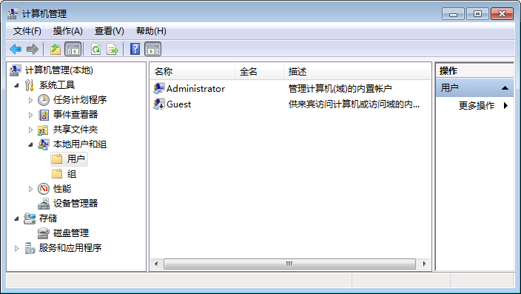
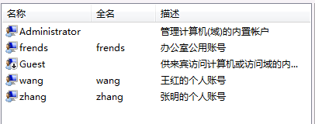
任务三 共享与发布资源
计算机网络基础与应用
（一）添加用户
项目六
组建小型局域网
任务一 组建小型对等局域网
任务二 组建小型C/S局域网
任务三 共享与发布资源
项目实训 配置交换机

Slide 19
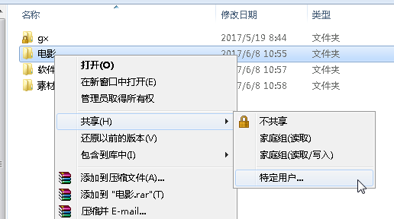
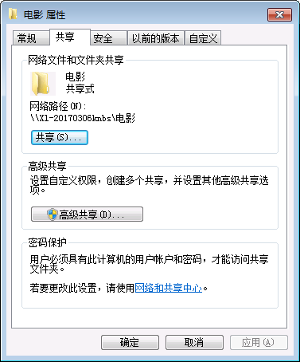
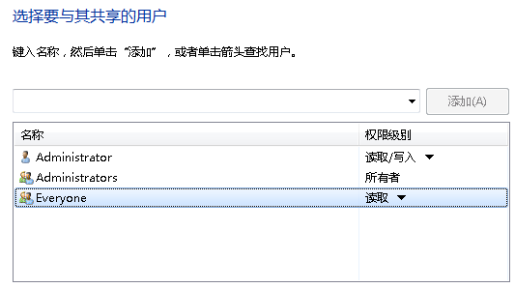
（二）发布共享资源
计算机网络基础与应用
项目六
组建小型局域网
任务一 组建小型对等局域网
任务二 组建小型C/S局域网
任务三 共享与发布资源
项目实训 配置交换机

Slide 20
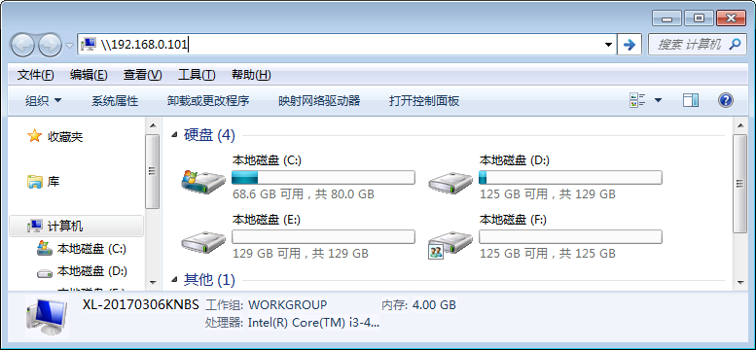
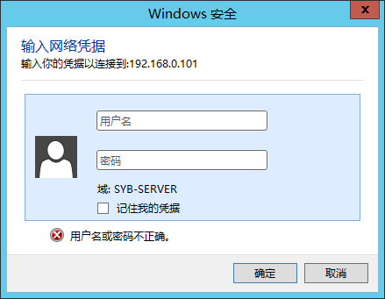
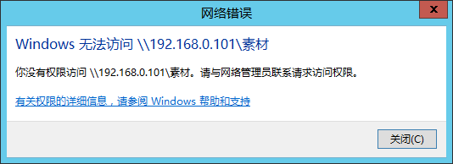
（三）访问共享资源
计算机网络基础与应用
项目六
组建小型局域网
任务一 组建小型对等局域网
任务二 组建小型C/S局域网
任务三 共享与发布资源
项目实训 配置交换机

Slide 21
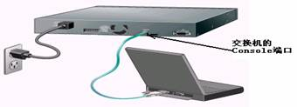
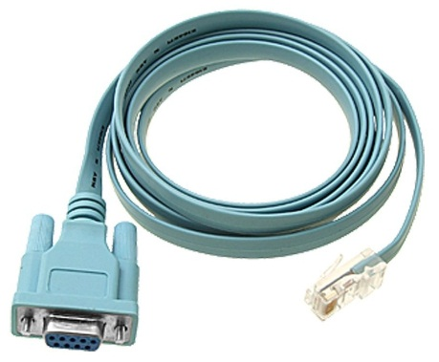
项目实训 配置交换机
计算机网络基础与应用
（一） 使用超级终端连接交换机
项目六
组建小型局域网
交换机
Console端口
交换机的Console端口
任务一 组建小型对等局域网
任务二 组建小型C/S局域网
任务三 共享与发布资源
项目实训 配置交换机
计算机串口

Slide 22
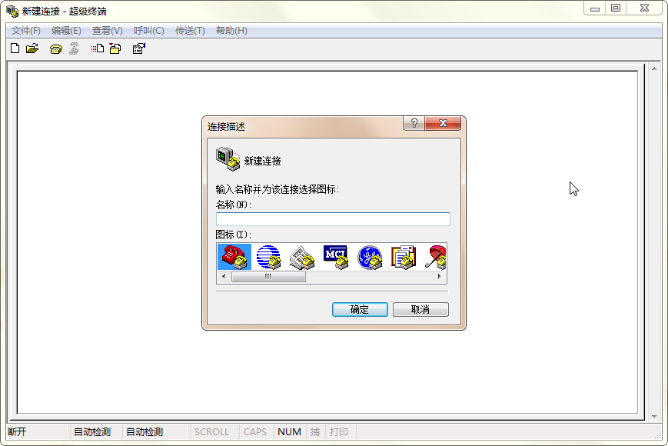
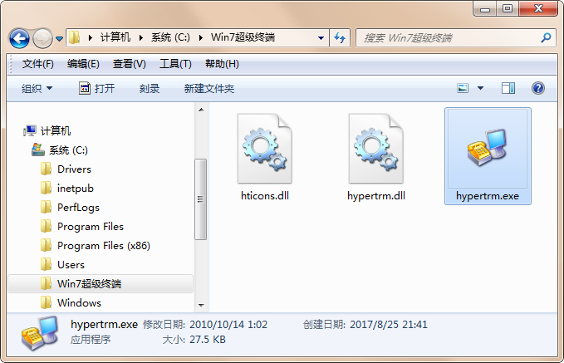
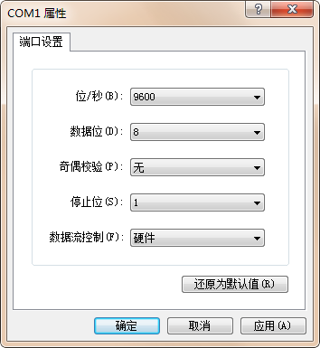
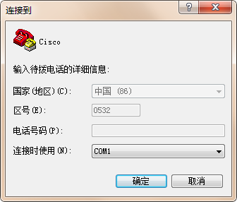
通过超级终端连接交换机
计算机网络基础与应用
项目六
组建小型局域网
任务一 组建小型对等局域网
任务二 组建小型C/S局域网
任务三 共享与发布资源
项目实训 配置交换机

Slide 23
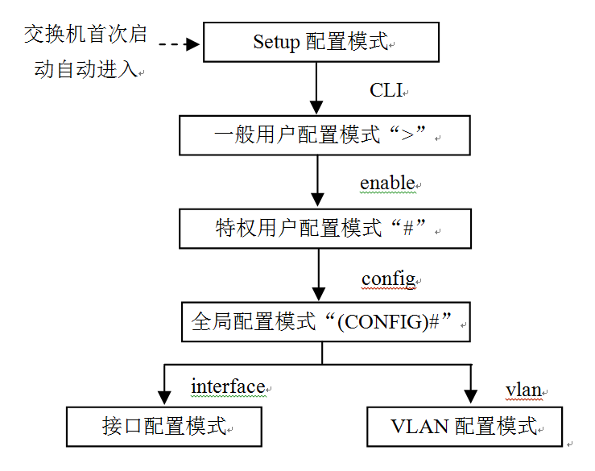
（二）交换机的基本配置
计算机网络基础与应用
项目六
组建小型局域网
任务一 组建小型对等局域网
任务二 组建小型C/S局域网
任务三 共享与发布资源
项目实训 配置交换机

Slide 24
（三）交换机端口配置
计算机网络基础与应用
配置enable口令以及主机名字
项目六
组建小型局域网
配置交换机IP地址，默认网关，域名，域名服务器
任务一 组建小型对等局域网
任务二 组建小型C/S局域网
任务三 共享与发布资源
项目实训 配置交换机
配置交换机端口属性
配置交换机端口模式

Slide 25
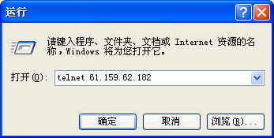
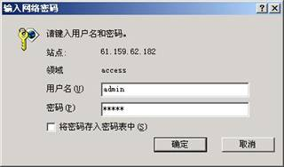
（四）交换机的远程管理
计算机网络基础与应用
Telnet方式
项目六
组建小型局域网
任务一 组建小型对等局域网
任务二 组建小型C/S局域网
任务三 共享与发布资源
项目实训 配置交换机
Web浏览器的方式

